Slide 2
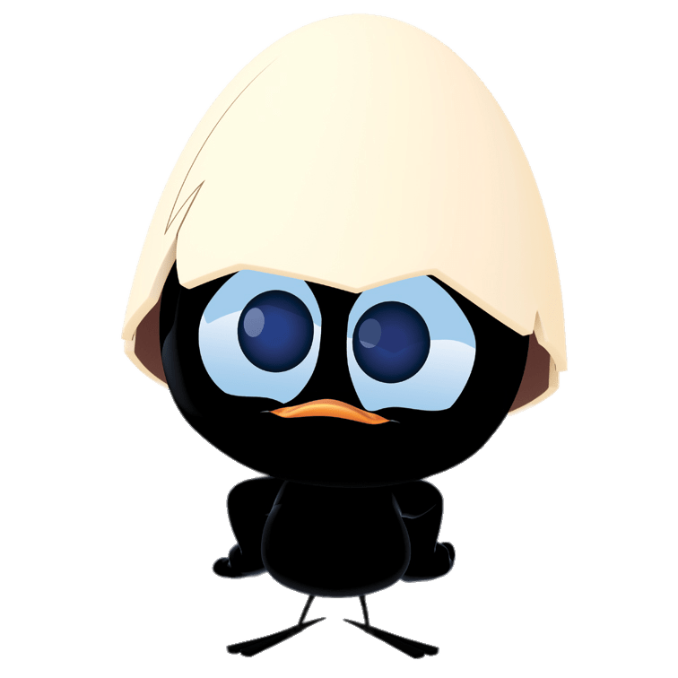
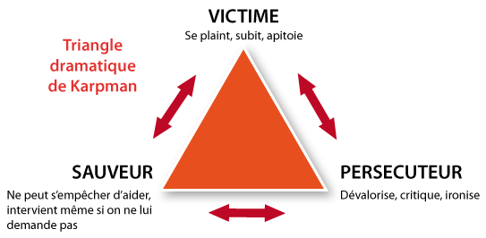
Réapparition des blessures de l’âme
Enferme et empeche au déploiement

Slide 3
3 min

Slide 5
Jeu https://eu.jotform.com/build/220895731119055

